Slide 1
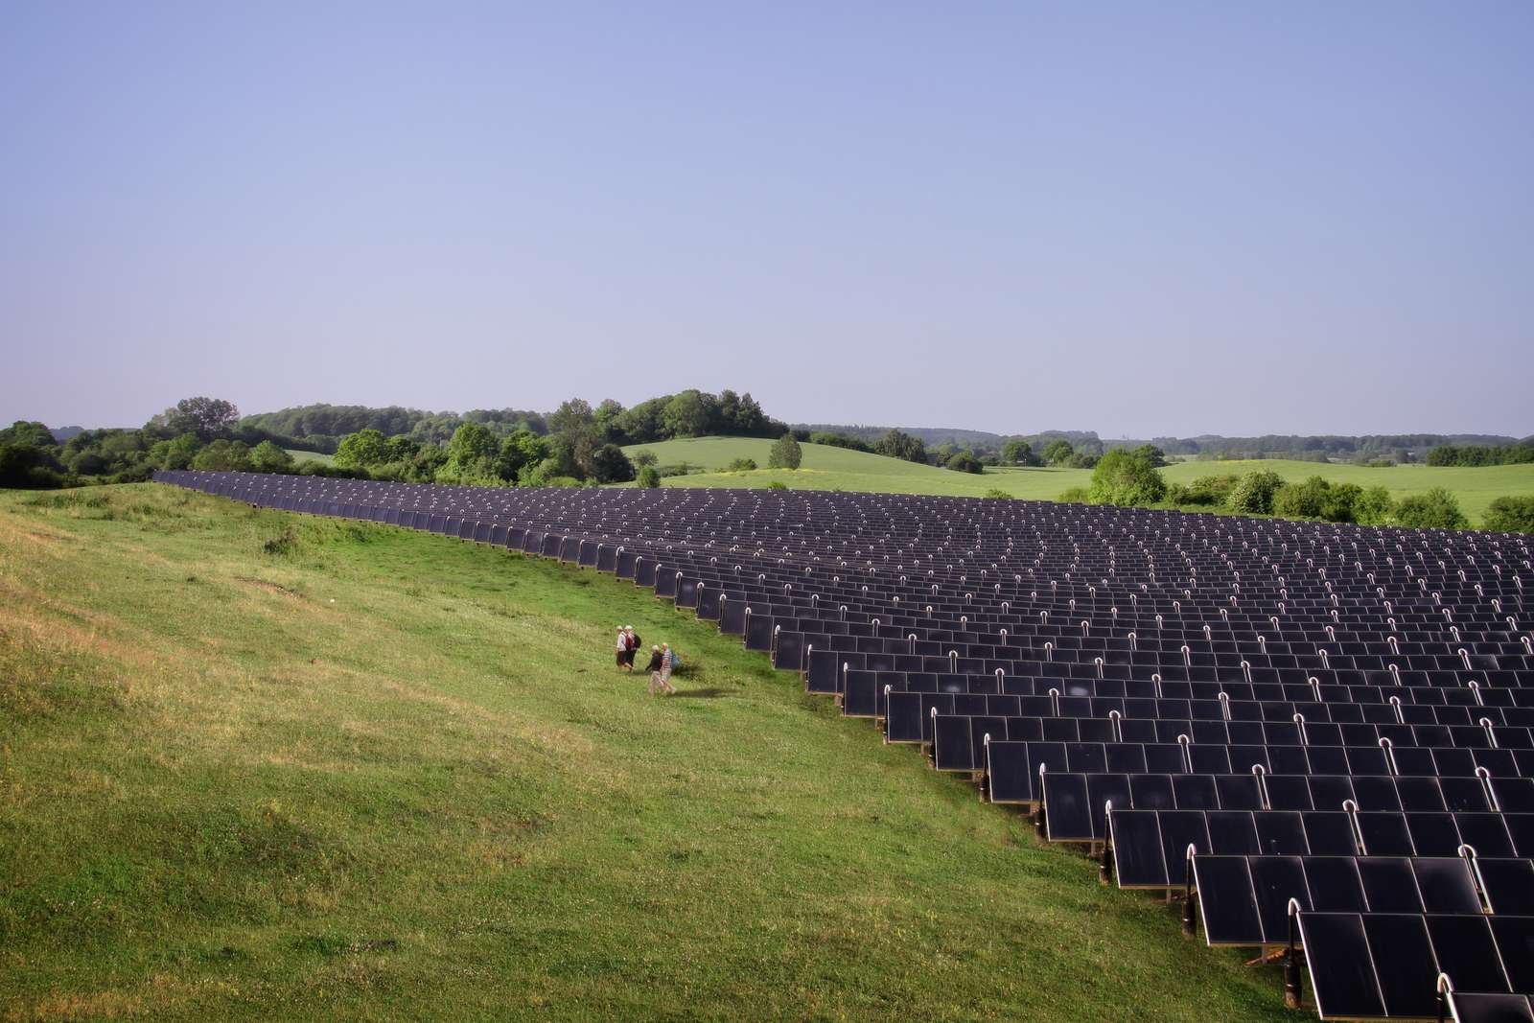


Klimastrategi 2025-2050
Sammen om Klimaet

Slide 2
Tidsplan Klimastrategi
Sep.-okt. 24
Workshop, møder, tekst
Dec. 24
Høringsudgave i Udvalg og Byråd
April 24
Igangsat MTP
Juni 24
Kickoff
Marts 25 Besluttet
Aug. 24 Temaer valgt af byråd
Nov. 24
Strategisk lederforum, Direktion
Jan.-feb. 25
Høring og certificering
April 24
Tema Byråd

Slide 3

Fordeling CO2 i 2022

Slide 4
Byrådets temaer og principper
Vedvarende energi og forsyning:
Assens Kommuner arbejder hen mod at være selvforsynende med vedvarende energi
Grøn mobilitet:
Assens Kommune understøtter aktivt de nationale tiltag
Landbrug og arealanvendelse:
Assens Kommune udvikler Assens Modellen til andre indsatser og samarbejde med land-bruget, lodsejere og andre aktører om den grønne omstilling
Virksomheders grønne omstilling,
Assens Kommune vil understøtte virksomhedernes omstilling ift. fremtidens krav om grønne produkter og bæredygtige orretningsmodeller.
Hverdagens klimavenlige forbrug
Assens Kommune vil inspirere og understøtte borgerne ønsker om mere klimavenlige valg.
Klimarobusthed
Assens Kommune vil sammen med andre aktør arbejde aktivt på at blive robust og modstandsdygtig overfor klimaforandringer vedr. vand, tørke og vind senest i 2050.
Assens Kommune som virksomhed
Assens Kommune vil som virksomhed gå foran med CO2 reduktioner og tage ansvar for en grøn omstilling af kommunen som virksomhed.

Slide 5
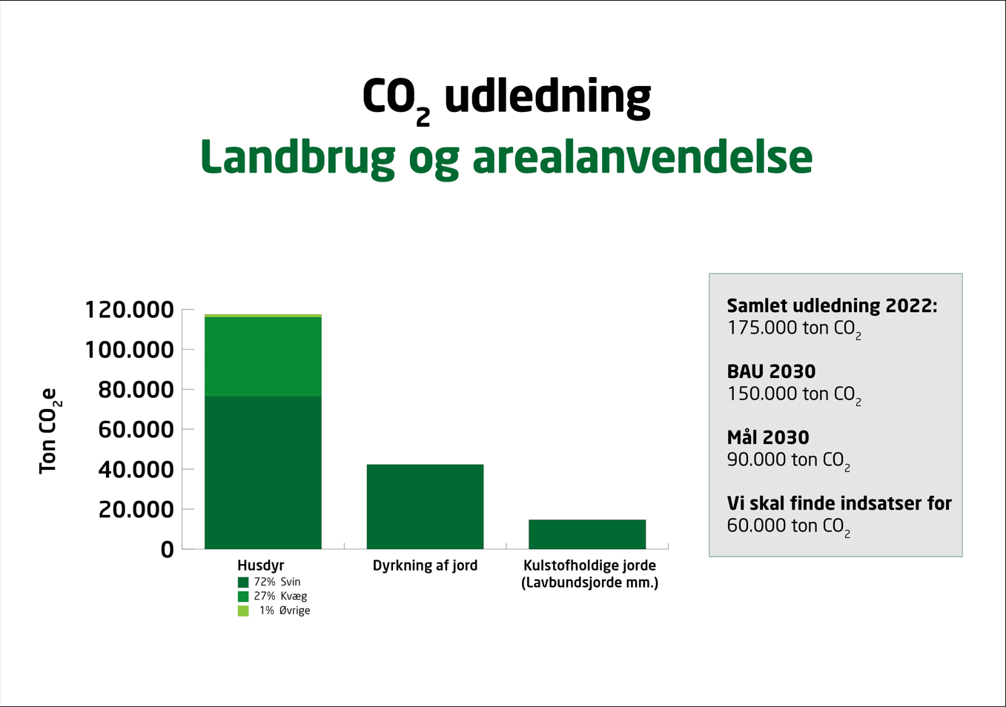

Slide 6
Bud på proces Landbrug og Arealanvendelse
(Princip: Assens Kommune udvikler Assens Modellen til andre indsatser og samarbejder med landbruget, lodsejere og andre aktører om den grønne omstilling)
Det drejer sig om Udtagningsindsatser, Skov, Biogas, Pyrolyse , biokul, grønne regnskaber, landbrugsdrift, landskab, ………
Workshop Natur 24. sept.
Grønt Råd 1. okt.
Andet?
LANDBRUG TAL
CO₂ udledning nu (2022)
175.000 tons CO2
Udledning BAU 2030
150.000 tons CO2
Mål 2030
80-90.000 tons CO2
Vi skal finde indsatser udover BAU der reducerer:
mindst 60.000 tons CO2

Slide 7



Landbrug og arealanvendelse – embedsmændendes bud på sigtelinjer:
Assens Kommune udvikler ”Assens modellen” til andre indsatser og samarbejder med landbruget, lodsejere og andre aktører om den grønne omstilling
Vi sikrer med Assens modellen vores del af udtagningsindsatsen (skov, lavbund, vådområde, græs…..)
Assens Kommune understøtter ( med dialog, planlægning, myndighedsbehandling etc.) teknologiske løsninger, som reducerer landbrugets udledninger (Biogas, CO2 fangst, Pyrolyse, bioraffinering…..)
Assens Kommune vil samarbejde med landbruget om udviklingen henimod et moderne landbrugserhverv – som ”driver” et landskab med fødevareproduktion, natur, skov, energiproduktion etc.
Assens Kommune vil understøtte at der laves grønne regnskaber/CO2 regnskaber for landbrugsbedrifter

Slide 8


Opsummering
  Vi skal have strategien færdig 1. nov.
  Connie skriver
  Grønt Råds input til både retningen og bud på konkrete forslag til indsatser

